Slide 1


Подходы к оценке результативности и эффективности контрольной (надзорной) деятельности и индикаторам риска
Октябрь, 2021

Slide 2

Подход к ключевым и индикативным показателям
Ключевые показатели
Оценка фактически причиненного вреда (ущерба) охраняемым законом ценностям
Оценка вероятности причинения вреда (ущерба) охраняемым законом ценностям
Иллюстрация работы ключевых и индикативных показателей
Индикативный показатель
Профилактические мероприятия
Ключевой показатель
Контрольный (надзорный) орган
Контролируемое лицо
Уровень вреда охраняемым законом ценности
Контрольные (надзорные) мероприятия
Деятельность
Результат
1

Slide 3
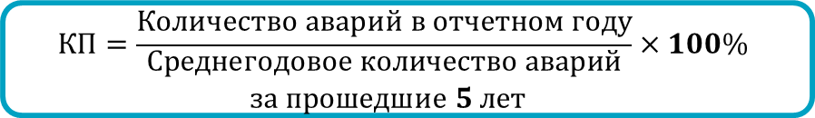



Структура ключевого показателя
$$КП=\frac{Объем вреда}{Объем охраняемых законом ценностей}$$
$$КП=\frac{Объем вреда}{Среднегодовой объем вреда}$$
Пример
Пример
$$КП=\frac{Количество погибших пассажиров}{Количество перевезенных пассажиров}$$
$$КП=\frac{Количество аварий в отчетном году}{\begin{aligned}Среднегодовое количество аварий \\ за прошедшие 5 лет\end{aligned}}×100\%$$
Целевым значением ключевого показателя является значение ключевого показателя
равное 5 и менее
Целевым значением ключевого показателя определяется исходя из ежегодного снижения значения ключевого показателя на 5%
2

Slide 4
Структура ключевого показателя
Ключевой показатель не может быть основан на:
Количестве профилактических и контрольных (надзорных) мероприятий
Часть 7 статьи 30 Федерального закона № 248-ФЗ
Количестве выявленных нарушений
Количестве лиц, привлеченных к ответственности
Количестве и размере административных штрафов
Примеры недопустимых ключевых показателей
Доля контролируемых лиц нарушивших обязательные требования
Количество выданных/исполненных предписаний
Доля устраненных нарушений
Количество жалоб поступивших в КНО
3

Slide 5
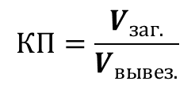
Структура ключевого показателя
Пример ключевого показателя
(выявление скрытого вреда)
Ключевым показателем государственного надзора в сфере оборота
древесины является соотношение фактического объема заготовленной древесины к общему объему древесины, вывезенной с лесосек, в отчетном году
Расчетная формула ключевого показателя
$$КП=\frac{V_{заг.}}{V_{вывез.}}$$
$V_{заг.}$- объем фактической заготовки древесины в отчетном году (куб. м)
$V_{вывез.}$- объем древесины, вывезенной с лесосек в отчетном году (куб.м)
Целевым значением ключевого показателя является значение равное 1 и более
4

Slide 6
Подходы к индикаторам риска
Индикатор риска нарушения обязательных требований
Не является самостоятельным нарушением
Выявляется без взаимодействия с контролируемым лицом
Не является «классическим» основанием для проведения внепланового КНМ (жалобы, заявления и т.д.)
Позволяет точно определить момент срабатывания и контролируемое лицо
Не является устойчивой характеристикой
Высокая степень вероятности совершенных или совершаемых нарушений
Примеры
Объем (куб. м) древесины, проданной за последние
3 календарных года, превышает суммарный объем (куб. м) заготовленной и приобретенной древесины
за последние 3 календарных года.
Поступление двух и более сообщений о возможном нарушении юридическим лицом, индивидуальным предпринимателем условий заключенного с ним договора аренды земельного участка, расположенного в границах национального парка.
5 фактов ложного срабатывания охранной сигнализации в хранилище контролируемого лица
в течение календарного месяца.
Отсутствие контролируемого лица по адресу регистрации либо фактического осуществления деятельности.
5

